Slide 1
Identitet – hvem er jeg ?

Slide 2
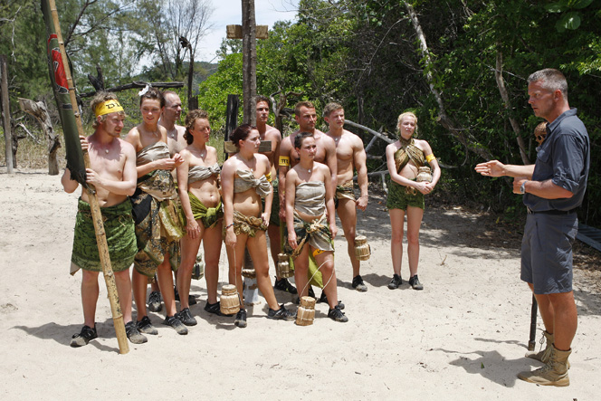
Robinson ekspeditionen
Notes:
Tal i fællesskab om, hvad det gør ved os at have forskellige roller og om vi altid føler os tilpas med de roller, vi har og får.

Slide 3
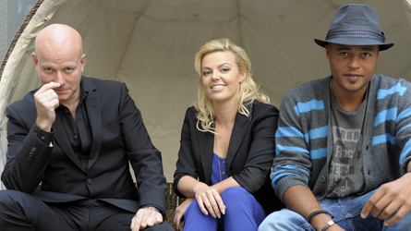

Notes:
Tal sammen i fællesskab: Dommerne i X Factor har også hver sin rolle i showet. Det er ikke sikkert, det er sådan, de er i virkeligheden. Hvem er hvem? Og hvad betyder deres roller for deltagerne?

Slide 4
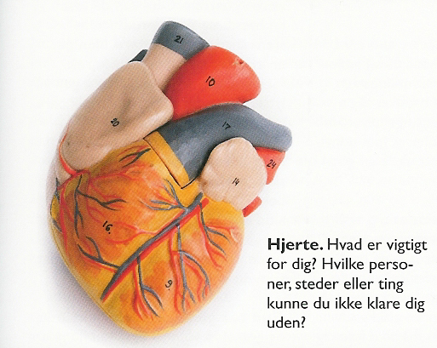
Notes:
Lav high five øvelse ud fra dette og de følgende billeder. Alle konfirmander kommer ud på gulvet, så de kan gå rundt mellem hinanden og stadig se skærmen med Powerpoint. De rækker nu en hånd i vejret og går hen og giver high five til en makker, de møder. De drøfter spørgsmålet på billedet. Når der kommer et nyt billede med et nyt spørgsmål, går de videre og giver high five til en ny makker og taler sammen om det nye spørgsmål osv. Øvelsen fortsætter frem til billede nr. 9.

Slide 5
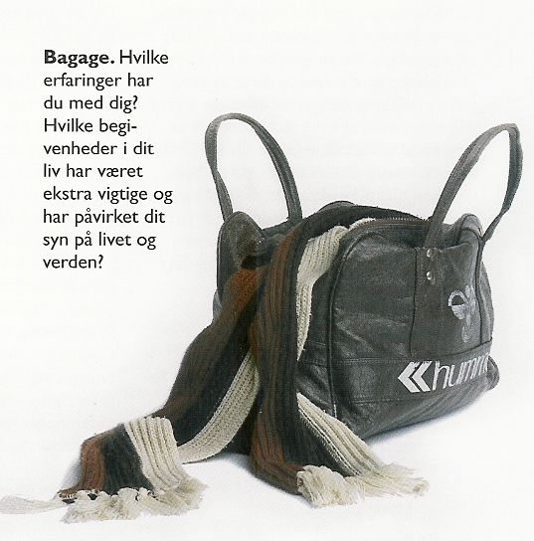

Slide 6
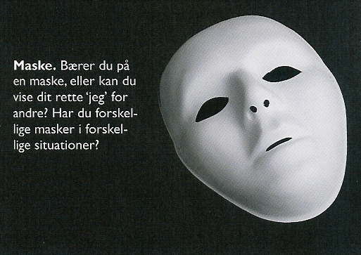

Slide 7
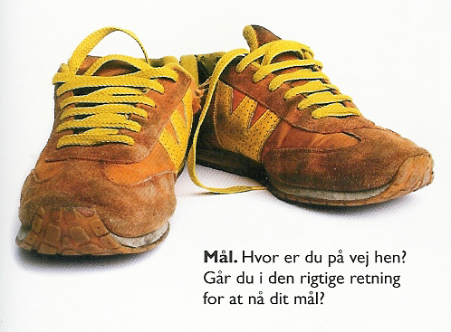

Slide 8
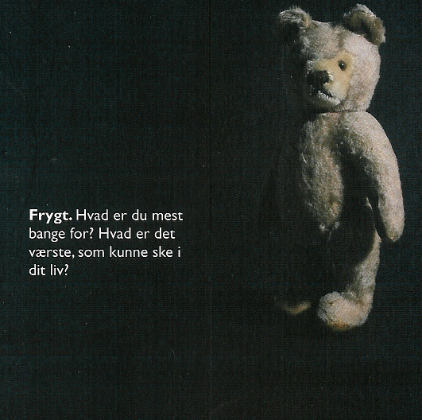

Slide 9
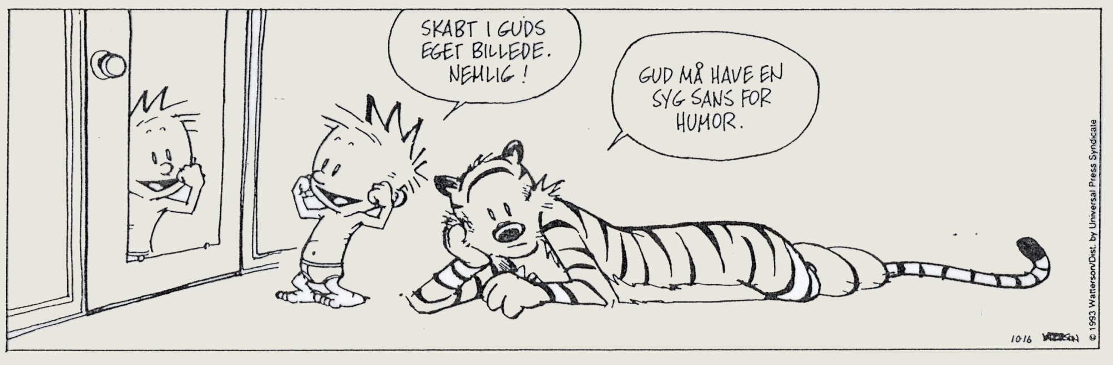
Notes:
Konfirmanderne sætter sig på deres pladser, og I taler nu sammen om, hvad det vil sige at være skabt i Guds billede.

Slide 10
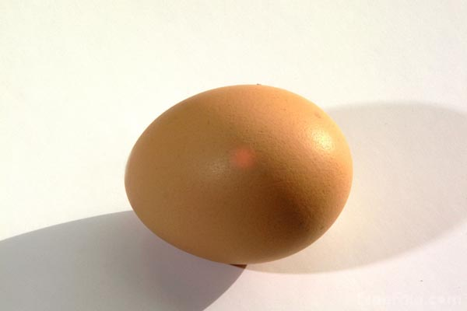
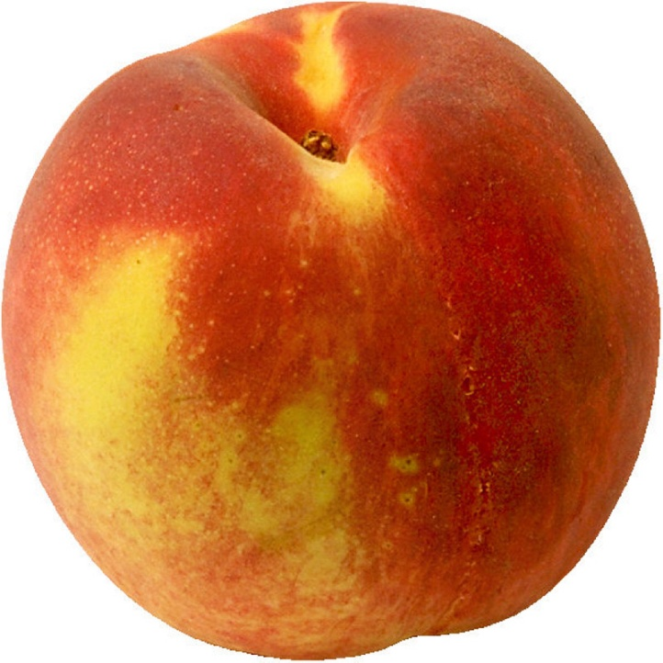
Æg eller fersken?
Notes:
Tal sammen om selvsikkerhed og selvtillid. Ægget er et billede på den, der har et lav selvtillid. Udadtil virker det selvsikkert, men indadtil er det sårbart, fordi skallen er så skrøbelig. Æg ser forskellige ud. Det kan være hende, som skjuler, at hun er usikker indeni ved altid at gå med dyre, smukke mærkevarer. Det kan være ham, som altid tryner andre for at skjule sin egen usikkerhed. Hvis du møder én, der er ”som et æg”, så prøv at se ind bag skallen, bag ved det smarte tøj og de rå kommentarer. Måske gemmer der sig en sød kammerat inde bag overfladen? Én som har brug for dig!
En fersken har en fast kerne i midten – selvtilliden. Selv om skinnet får nogle sprækker og knups, så gør det ikke så meget, selvtilliden skades ikke. Ferskener er dejlige at omgås. De behøver ikke at være den smukkeste, den rigeste eller klogeste, men man kan mærke, at de har det godt med sig selv. Hvis man har stor selvtillid, så sender man automatisk et signal til sine omgivelser om, at ”jeg er okay med de talenter og fejl, som jeg har. Du er også okay, præcis som du er!”

Slide 11
- Hvilken musik kan du li’?
- Hvad drømmer du om?
- Nævn en film, du er helt vild med!
- Hvad går du op i i din fritid?
- Hvordan er det at være teenager?
- Er der et tøjmærke, du synes, der er fedt?
- Hvilke værdier eller menneskelige egenskaber er vigtigst for dig?
- Hvad er din livret?
- Er der noget, du ikke kan li’?
- Hvad tror du på?
Notes:
Tal sammen to og to om spørgsmålene.

Slide 12
Er det rigtigt, at :
Piger oftere har et tættere forhold til deres venner end drenge?
Notes:
Lav en linje i midten af rummet, hvor den ene ende er ”rigtig” og den anden ende er ”forkert”. Konfirmanderne placerer sig på linjen som svar på spørgsmålene frem til billed nr. 15. Spørg ind til nogle af deres svar.

Slide 13
Der er tit en i gruppen, som bestemmer mest

Slide 14
Det kan være svært at modstå gruppepres

Slide 15
De venner, man har, fortæller en del om, hvem man selv er

Slide 16
Men nu siger Herren, som skabte dig:
Jeg kalder dig ved navn – du er min!
Esajas’ bog kap. 43, vers 1

